Slide 1
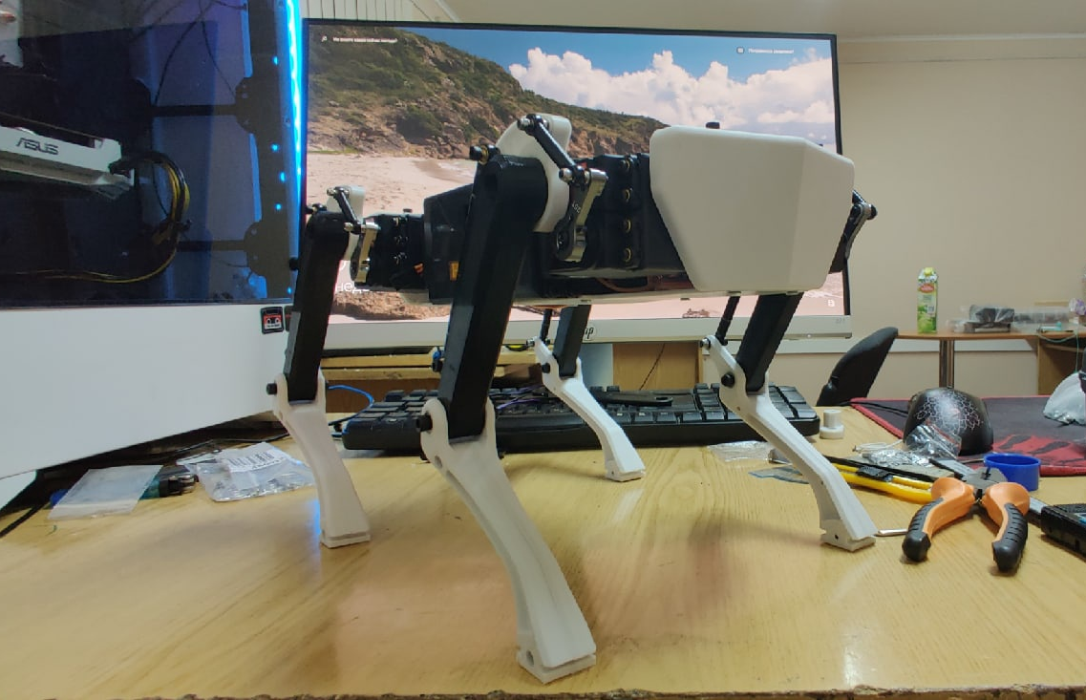
Этапы создания проекта «Робот пес»
Манышев Самат Леонидович 629гр.
Акцинов Айсур Миронович 629гр.

Slide 2
Цели и задачи
Целью проекта является создание относительно недорогого робота-пса со сложной кинематикой для получения опыта в программировании мехатронных систем.
Основные задачи:
Изучение теоретического материала
Проведение теоретических расчетов
Компоновка электроники
Проведение тестовых испытаний

Slide 3
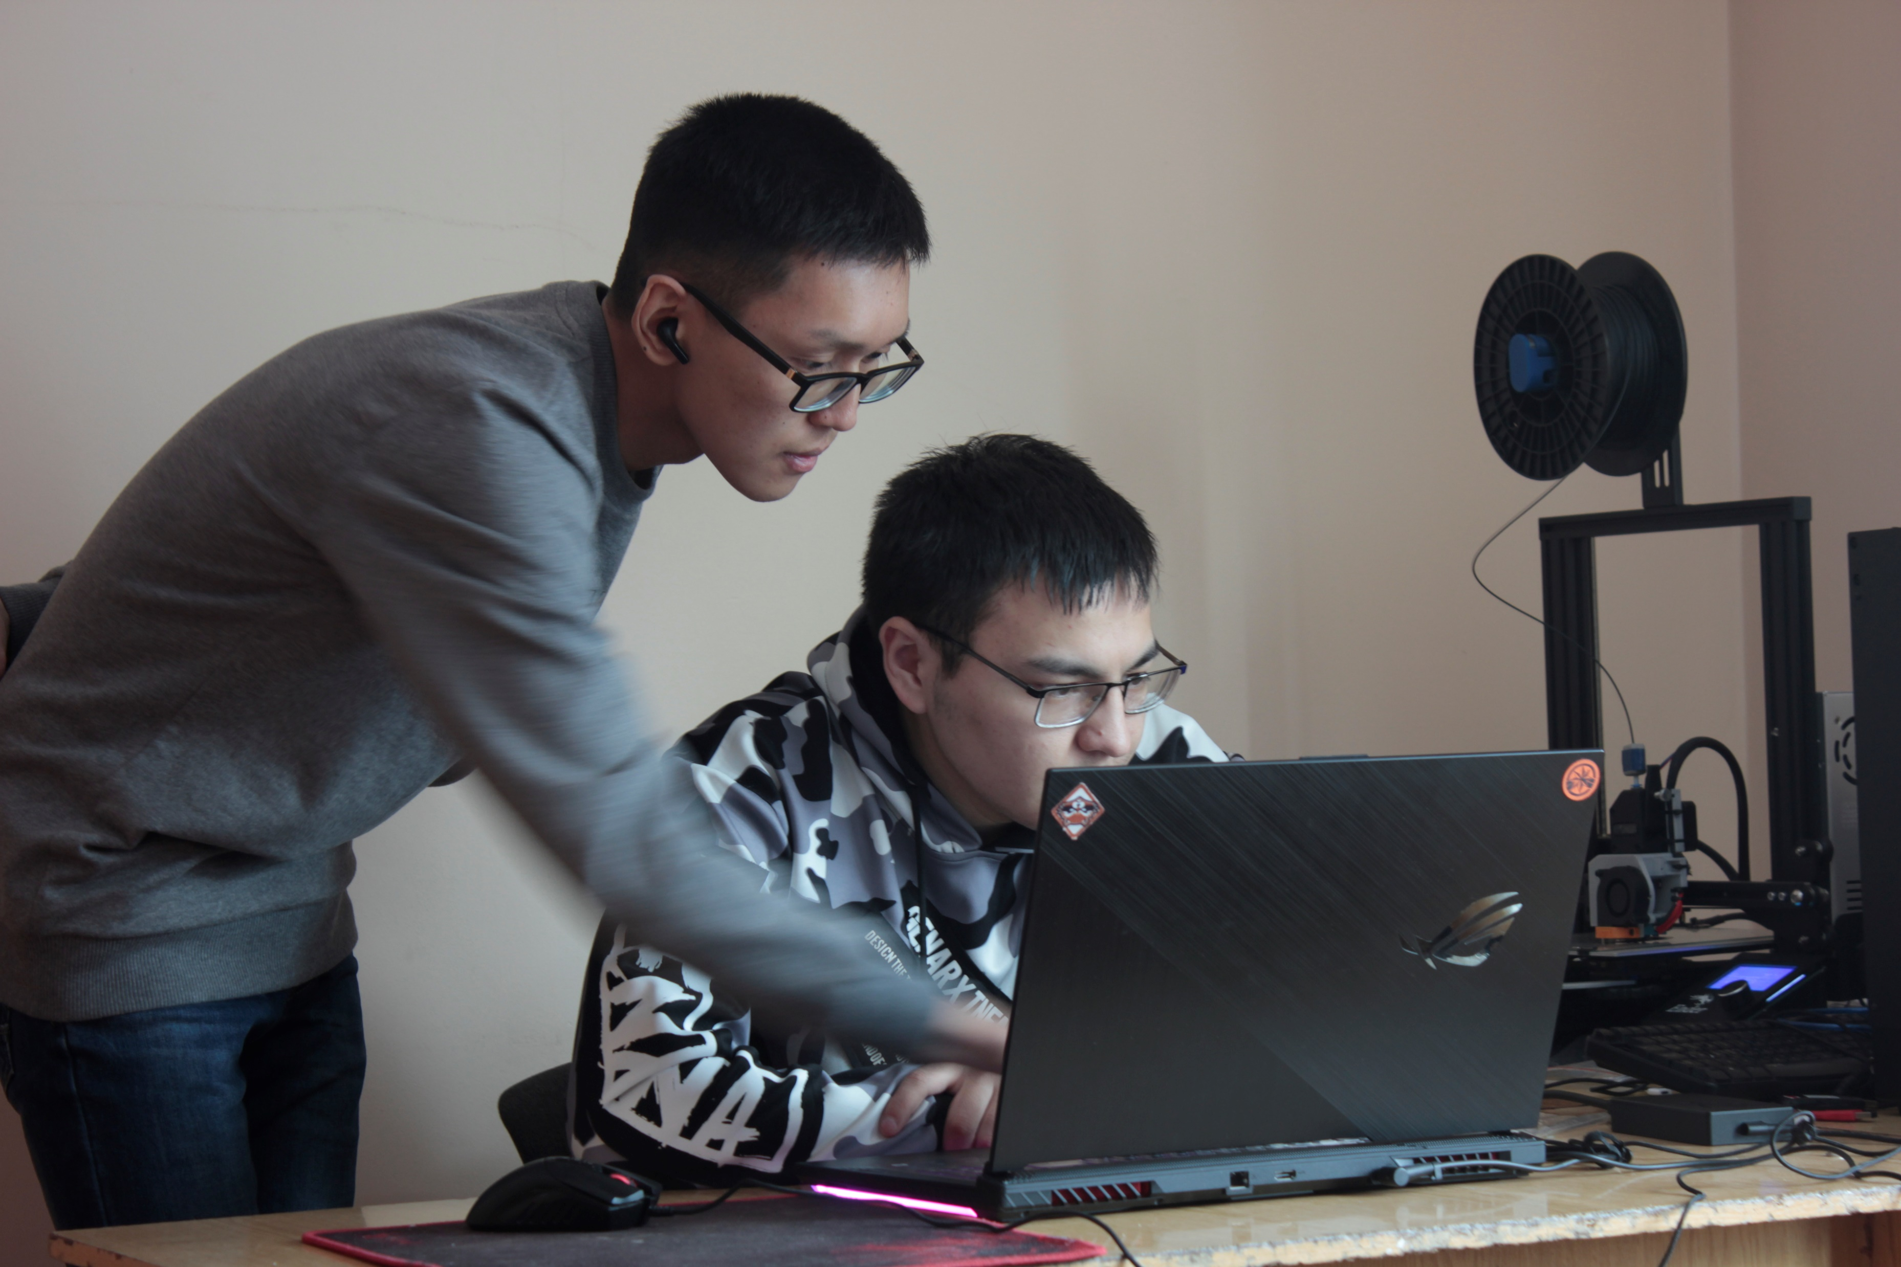
Основные этапы
Проект состоит из 4 основных этапов:
Корпус проекта «робот пес»
Механические приводы
Электронные компоненты
Программирование

Slide 4
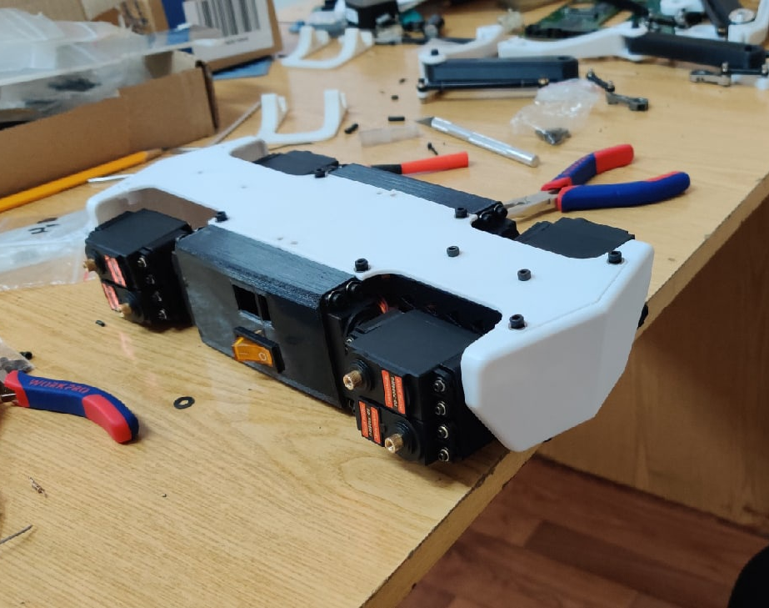
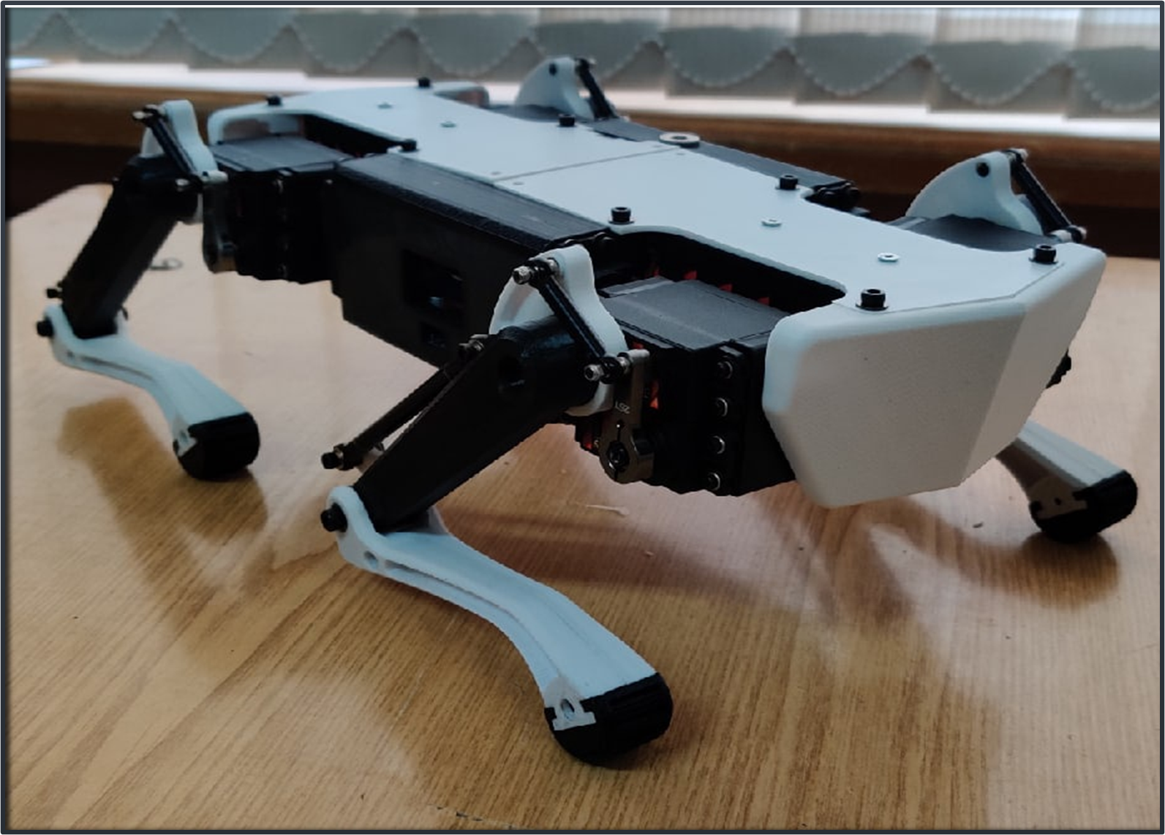
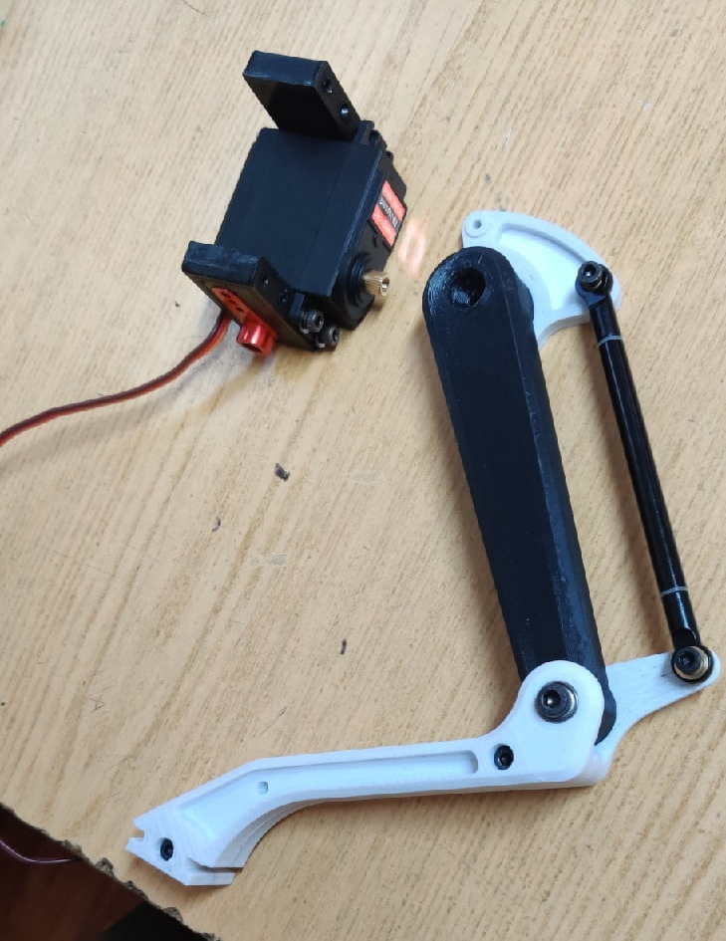
Корпус проекта «Робот пес»
В нашем пользовании имеются 3D принтеры, поэтому большинство элементы корпуса были созданы с помощью 3D печати.
В сумме корпус робота имеет 28 напечатанных деталей, 12 серво-рычагов, 8 тяг, 8 подшипников и большое количество крепежных элементов.

Slide 5
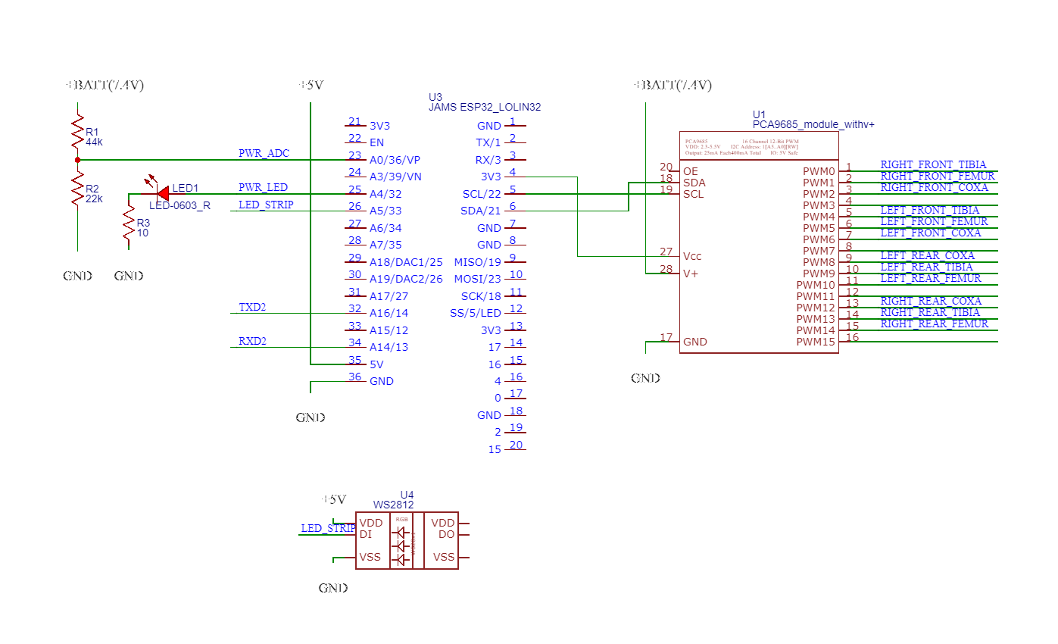
Электронные компоненты
Электронные компоненты:
Аккумулятор из ячеек 18650 на 12v.
12 сервоприводов DS3235.
Понижающий DC-DC преобразователь снижающий напряжение до рабочих для сервоприводов 6-7v.
Плата на базе микроконтроллера Arduino Mega 2560.
Джойстик от PlayStation 2 для управления роботом.
Кнопка питания, разъем зарядки и индикатор заряда аккумулятора.

Slide 6
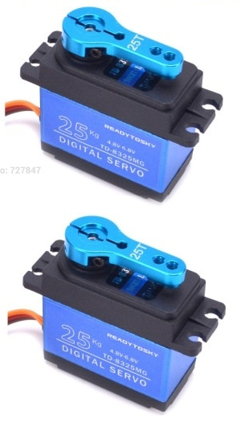
Механически приводы
Лучшим вариантом привода для данного типа роботов считаются бесколлекторные моторы с обратной связью. Цена на такие моторы существенно высока, поэтому наш выбор пал на сервоприводы.
В данном проекте используются 12 сервоприводов (По 3 на каждую ногу).
После сделанных нами расчётов при массе робота не более 2кг крутящий момент на сервоприводах должен быть не менее 20кг/см…

Slide 7
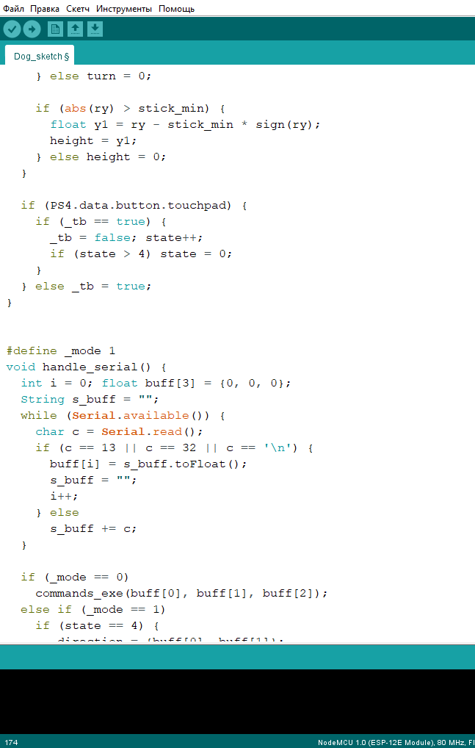
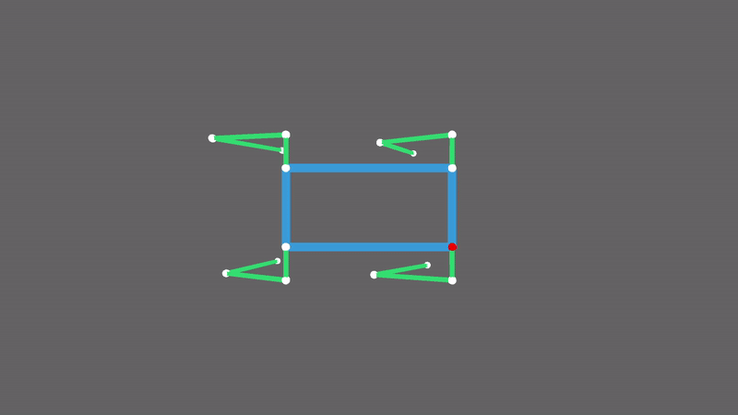
Программирование
После сборки робота пса было решено написать тестовую программу для проверки работоспособности модулей.
В дальнейшем планируется написать полноценную программу позволяющую управлять роботом как автономно так и в ручную.
В качестве вспомогательного материала по написанию программы используется следующая статья: https://github.com/PingguSoft/esp32_quadruped

Slide 8
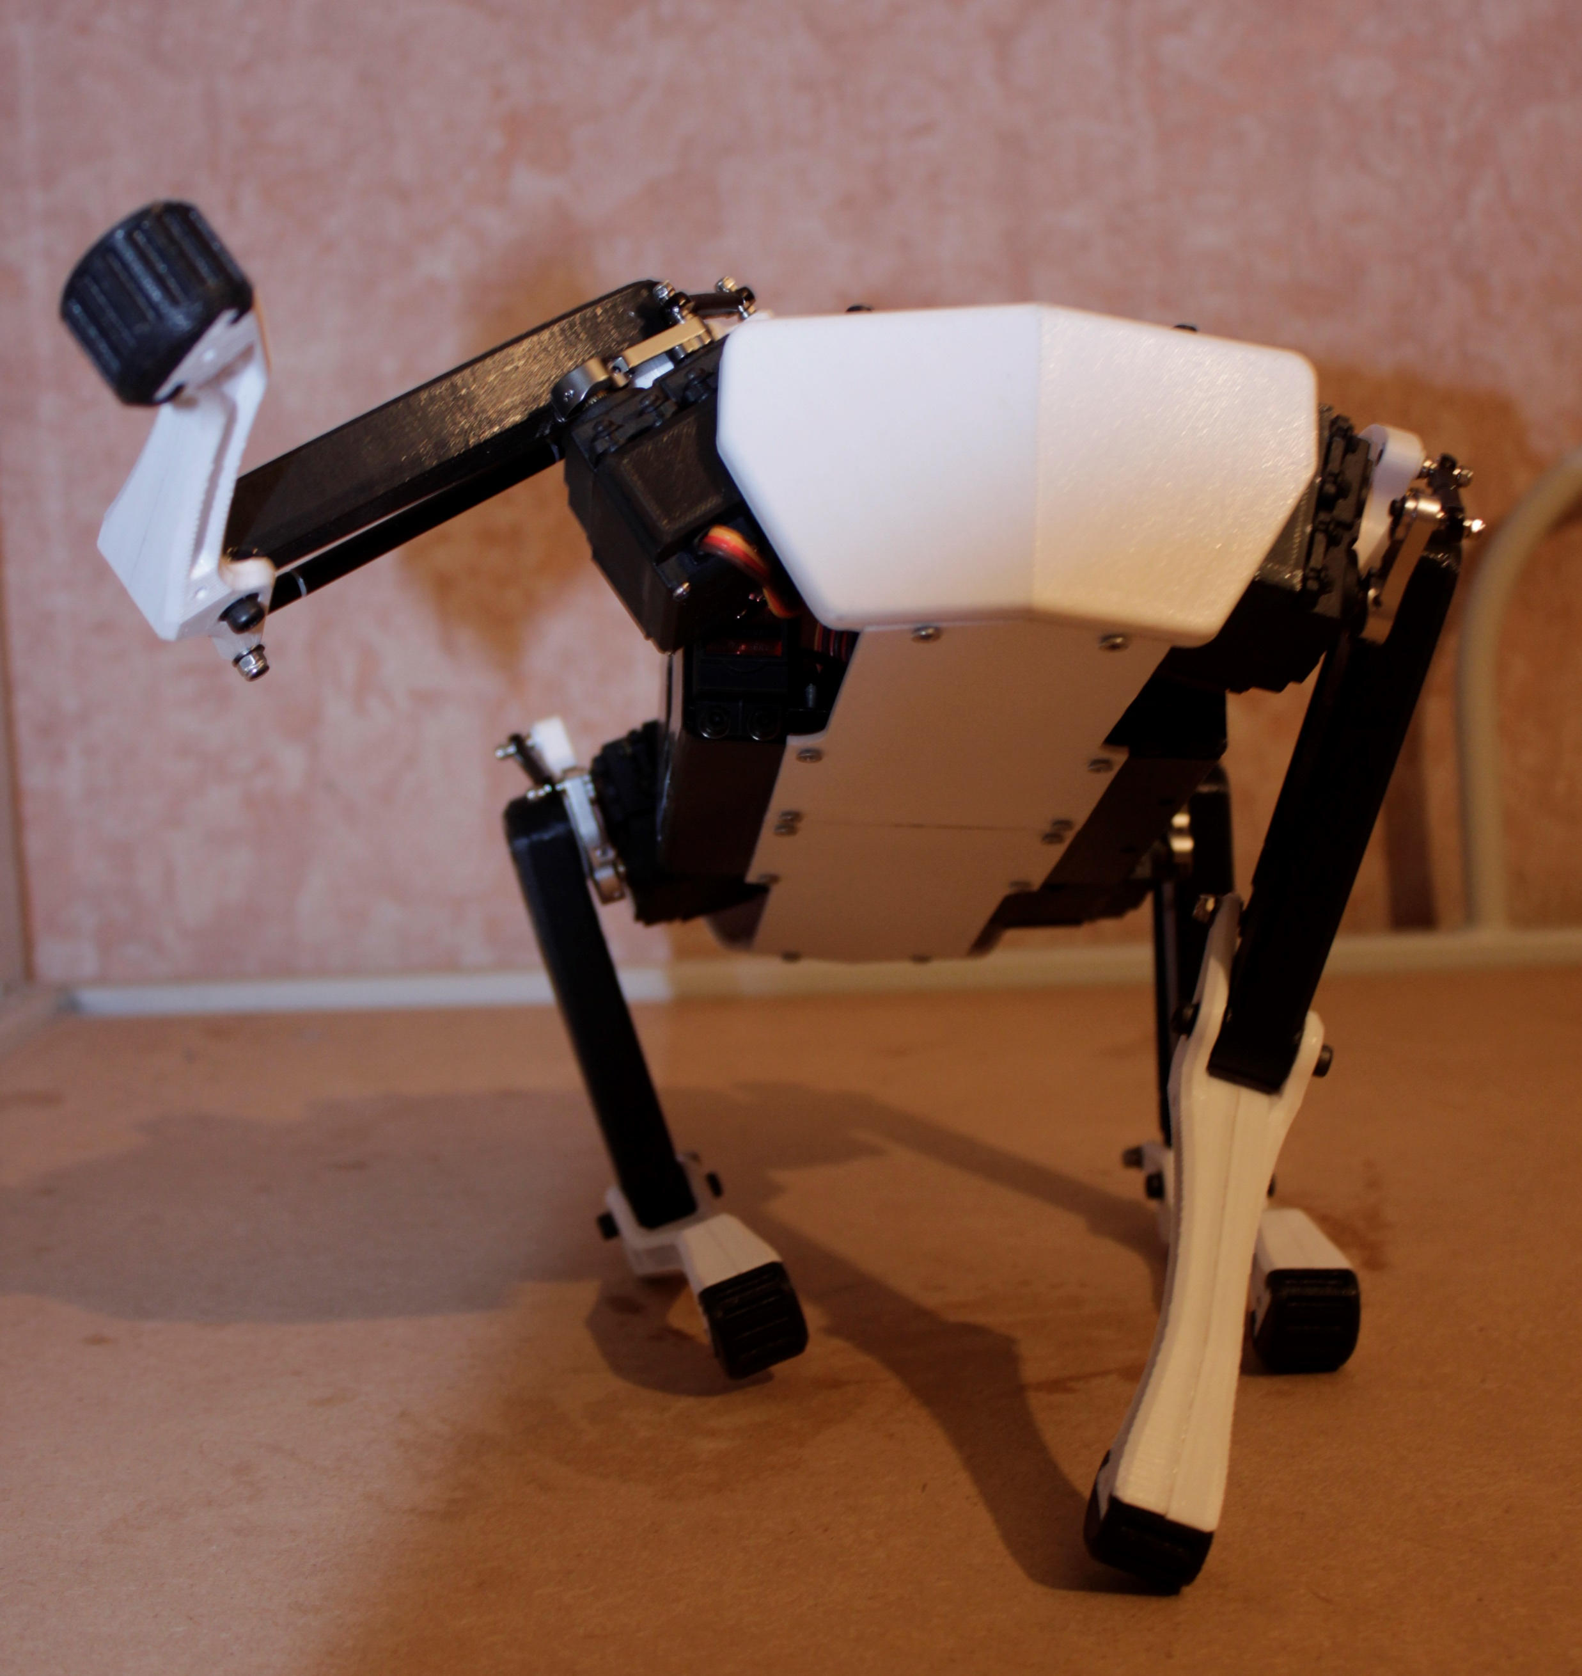
Спасибо за внимание!

